Slide 1
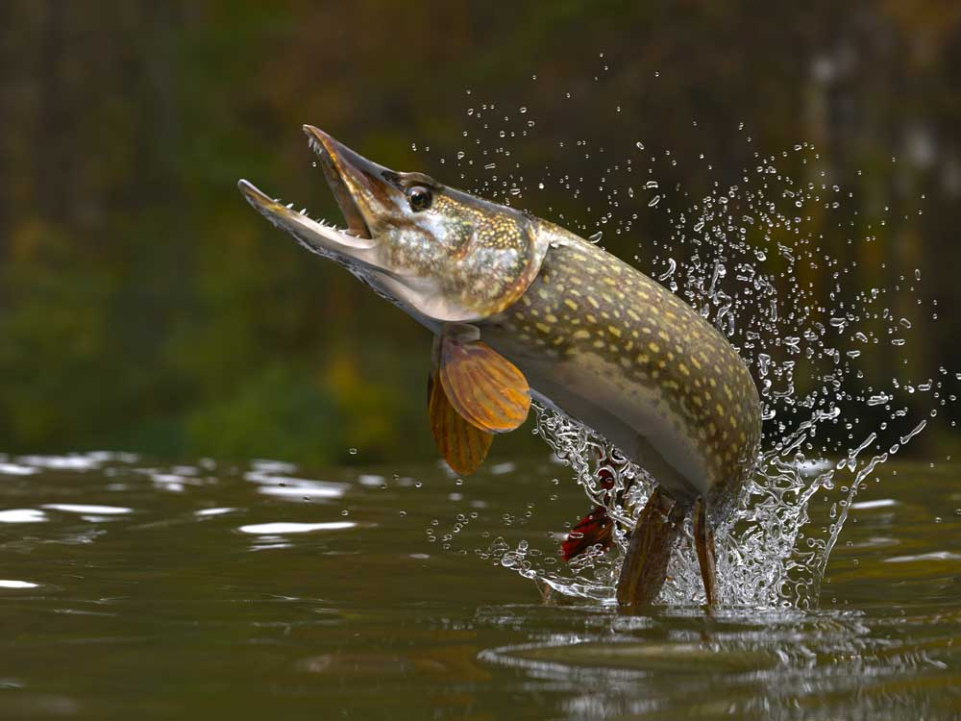


Lipped ig
tuning your lures!

Slide 2
Probléma
Nem lehet minden műcsalit minden terepen használni
A műcsalik drágák
A halak kiismerik a műcsalikat

Slide 3
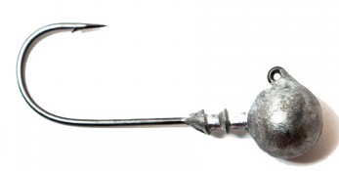
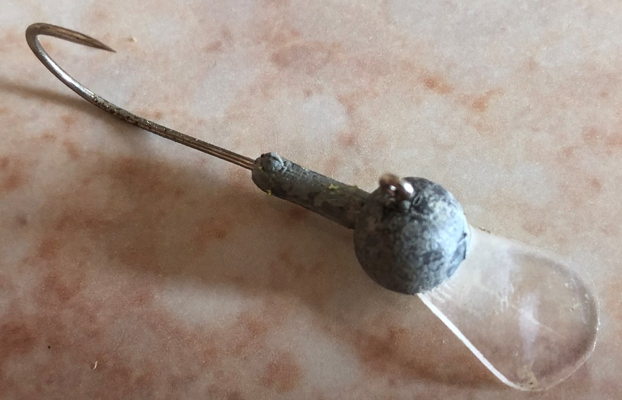
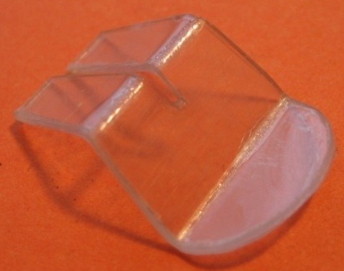
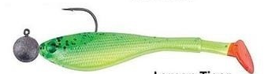
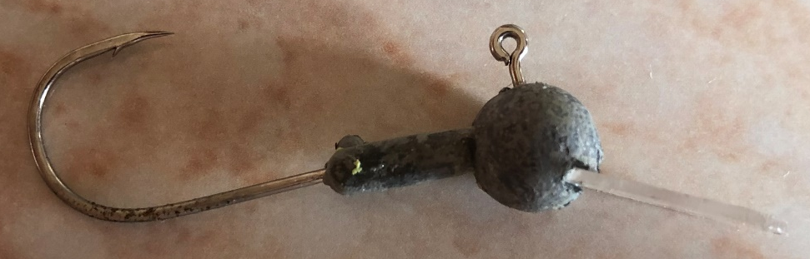
Megoldás
jig
Lipped Jig
terelőlemez
plasztik csali

Slide 4
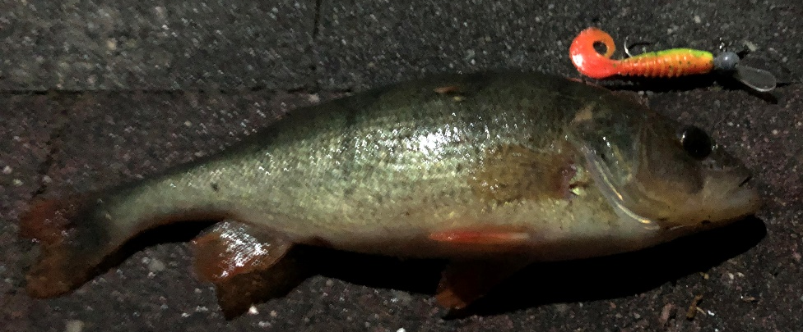
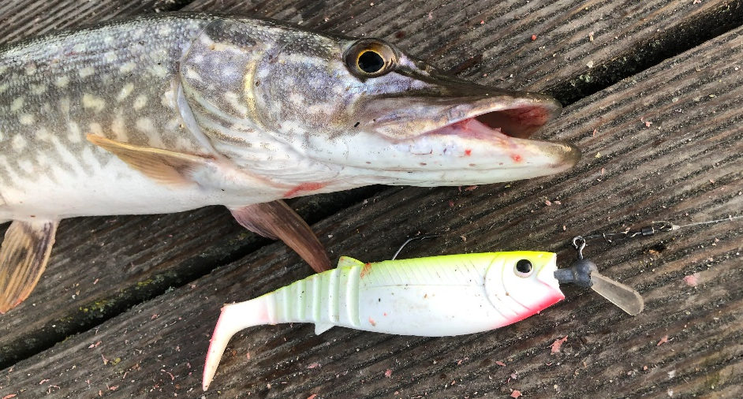
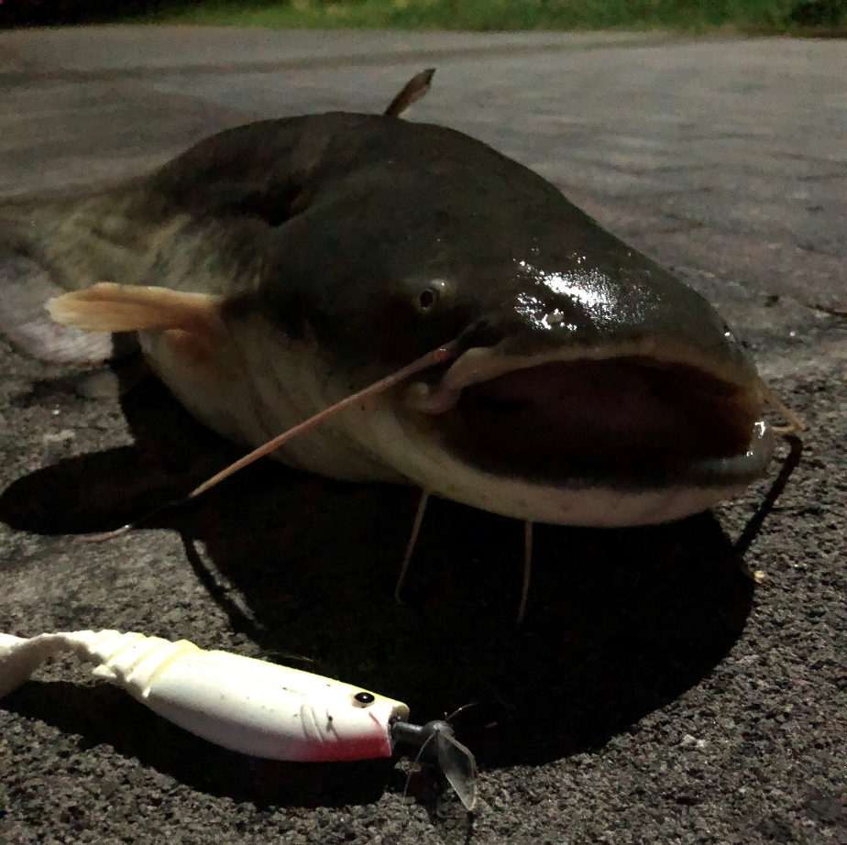
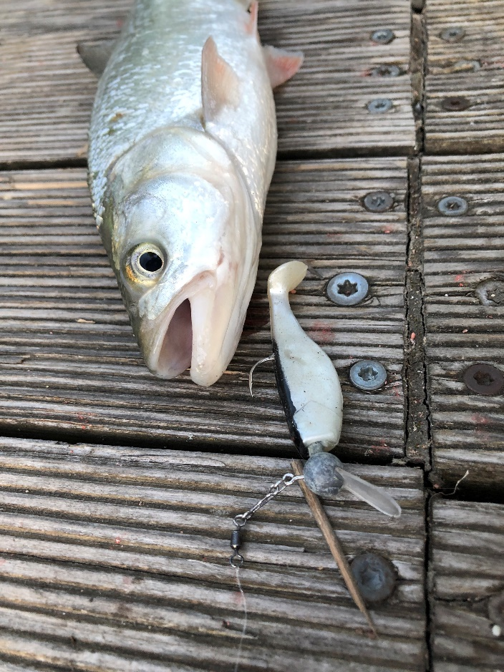
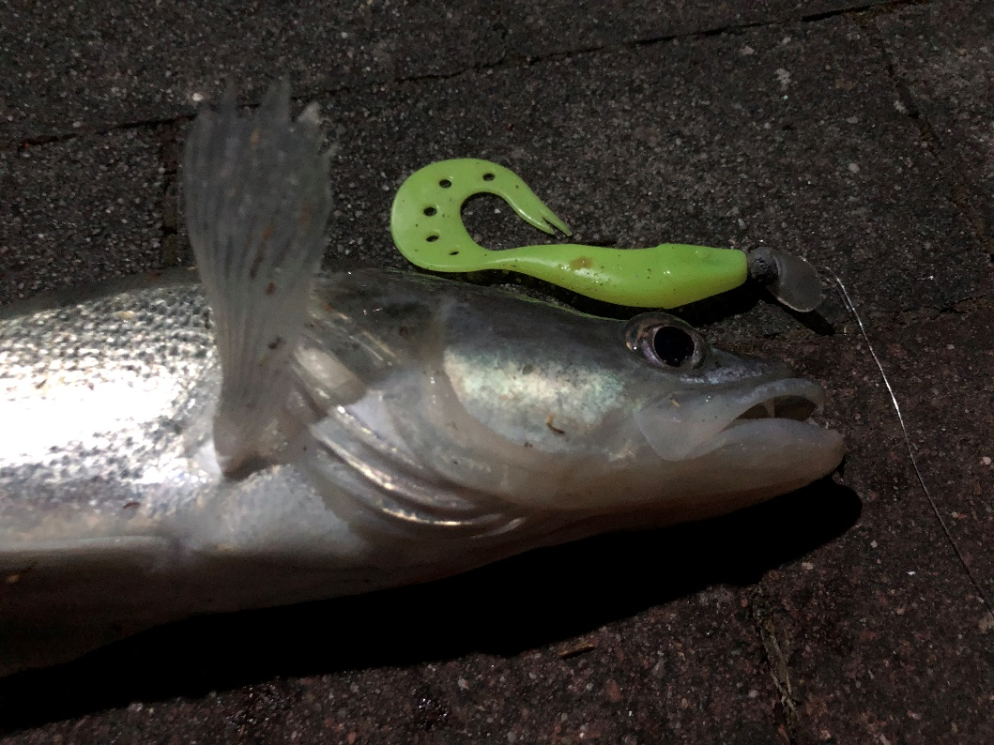
Sügér
Csuka
Balin
Harcsa
Süllő

Slide 5
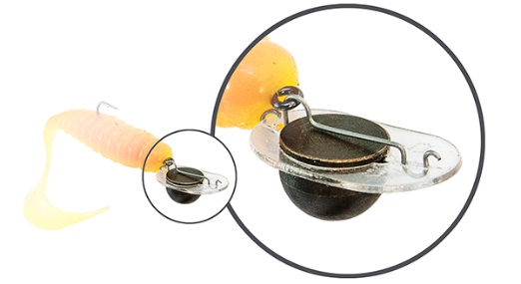
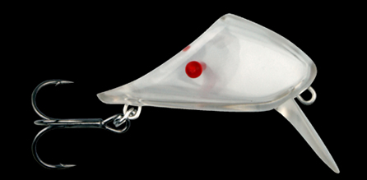
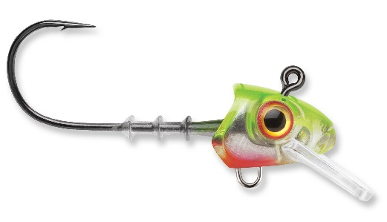

Versenytársak
Storm - Searchbait Swimmer Jig
L&K – Winged Jig
Savage Gear – Lip Scull
Lipped Jig
ár | X | X | X | ✓
kialakítás | ✓ | X | ✓ | ✓
típusok | X | X | X | ✓
horog | X | ✓ | ✓ | ✓
ismertség | X | X | X | ✓
hol kapható? | X | X | X | ✓

Slide 6
Piac
Műcsalik globális piaci értéke: 1,36 milliárd $ (2019)
CAGR: 4,1 % (műcsalik)
Horgászok száma: >200 millió fő
Magyar piac
TAL
700.000
SAM
600.000
SOM
400.000
Magyar piaci érték: 40 milliárd Ft (2020)

Slide 7
Működés
felhasználók (B2C)
bérgyártás
csomagolás
viszonteladók (B2B)
gyártás
2. körös befektetés
+ gyártás más cégeknek

Slide 8
Bevételek és kiadások
Bevétel
Kiadások
Munkabér 2 főre 1 évig | 5.000.000 Ft
Marketing (az induláshoz) | 1.000.000 Ft
Cég alapítás | 100.000 Ft
Könyvelő 1 évre | 150.000 Ft
Dizájn (weboldal, webshop, névjegykártya, logó, stb.) | 300.000 Ft
Gyártás egyszeri kiadásai (CNC gép VAGY szerszámköltség) | 1.500.000 Ft
Gyártás Horog Ólomöntés Terelőlapka Csomagolás Zacskózás Eurofül BOPP tasak Tűzőkapocs Összesen 10.000 db gyártása | 15 Ft/db 75 Ft/db 1 Ft/db 25 Ft/db 16 Ft/db 1 Ft/db 1 Ft/db 134 Ft/db 1.500.000 Ft
Összesen | 12.000.000 Ft
500 Ft/db
24.000 db értékesítése = 12.000.000 Ft
(várhatóan a 2. évben)
1 horgásznak nem elég 1 db termék!

Slide 9
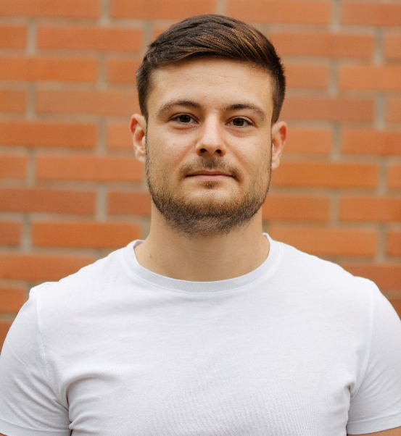
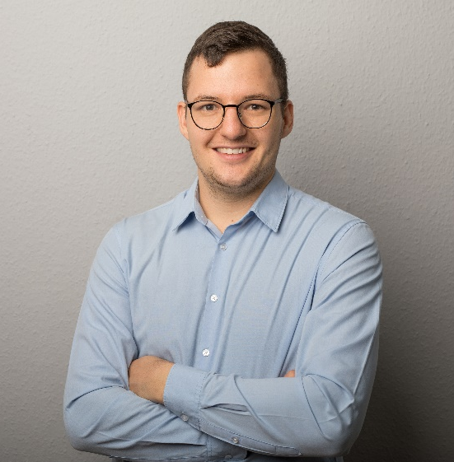
Csapat
Góra Valér
Rácz Bálint
Projektgazda
Biológus
15 év horgász tapasztalat
Piacismeret
Gépészmérnök
KTK hallgató
Gyártástechnikai ismeret
Vállalkozás tulajdonosa

